Slide 1
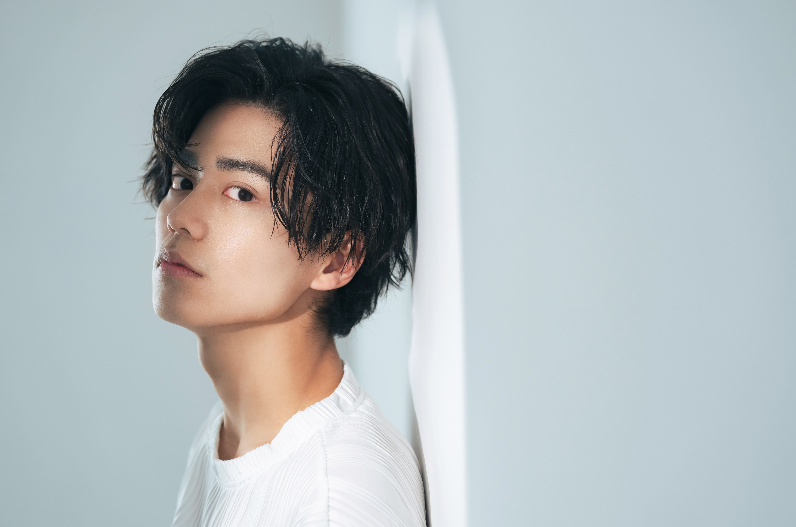

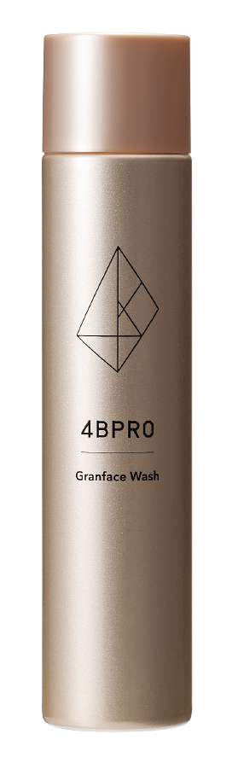
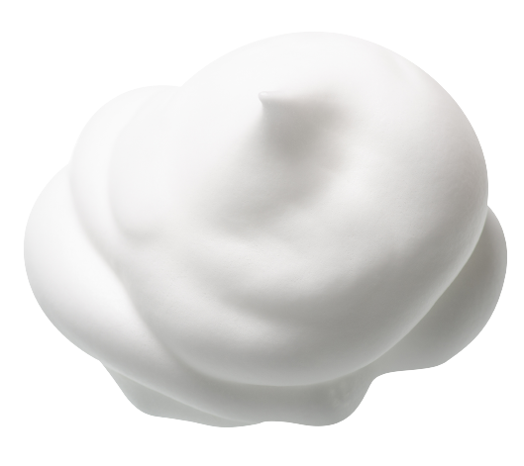
皮脂、角質まで
ごっそり。
Granface Wash
・約90回分
・皮脂/毛穴汚れ/ニキビ予防
・シェービングフォームにも
4,620yen(tax in)

